Slide 1



Vaccination et numérique :
enjeux, actualités et perspectives

Slide 2
Le numérique
Le numérique recouvre à la fois les domaines de l’informatique, de l’électronique et des télécommunications.

Slide 3
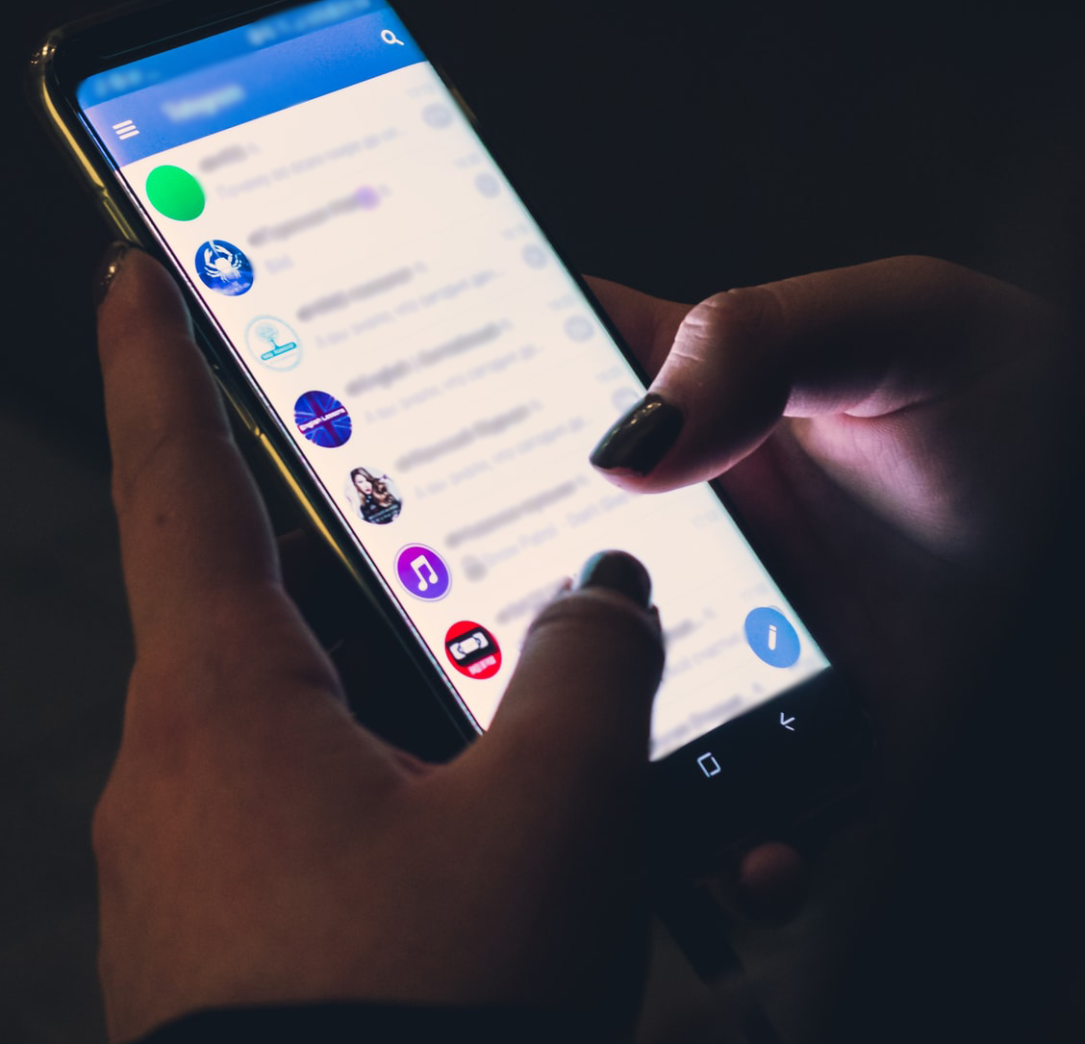
Le numérique transforme nos vies
Activités humaines et sociales
Tous les domaines de la vie quotidienne
  Transports
  Sécurité
  Education
  Industrie et services
  Communication
  Santé
Foisonnement technologique
  IoT « Internet of things »
  Blockchain
  Intelligence artificielle
Avantages mais aussi inconvénients

Slide 4
E-Santé
Selon l’Organisation mondiale de la santé, la e-santé désigne les services du numérique au service du bien-être de la personne.

Slide 5
Vaccination et numérique : les enjeux

Slide 6
Vaccination
La vaccination consiste à introduire chez une personne une préparation antigénique proche de l'antigène naturel d'un agent infectieux, ou le matériel génétique codant cet antigène, afin de susciter une réponse immunitaire spécifique capable de protéger cette personne contre la maladie provoquée par l'agent infectieux.
Longue durée de la protection conférée par la vaccination
Conséquence : la connaissance à long terme de l'historique vaccinal est aussi importante que l'administration du vaccin.

Slide 7
Amélioration de la vaccination grâce au numérique
Logistique : prise de rendez-vous, gestion de stock
Traçabilité des actes vaccinaux
Partage des données et leur intégration à d’autres systèmes d’information
Suivi vaccinal individuel : statut vaccinal, rappels
Suivi vaccinal collectif : couverture vaccinale, efficacité vaccinale
Pharmacovigilance
Aide à la décision vaccinale
Adhésion à la vaccination, responsabilisation
Recherche en santé publique
Implication plus active des citoyens, démarche participative

Slide 8
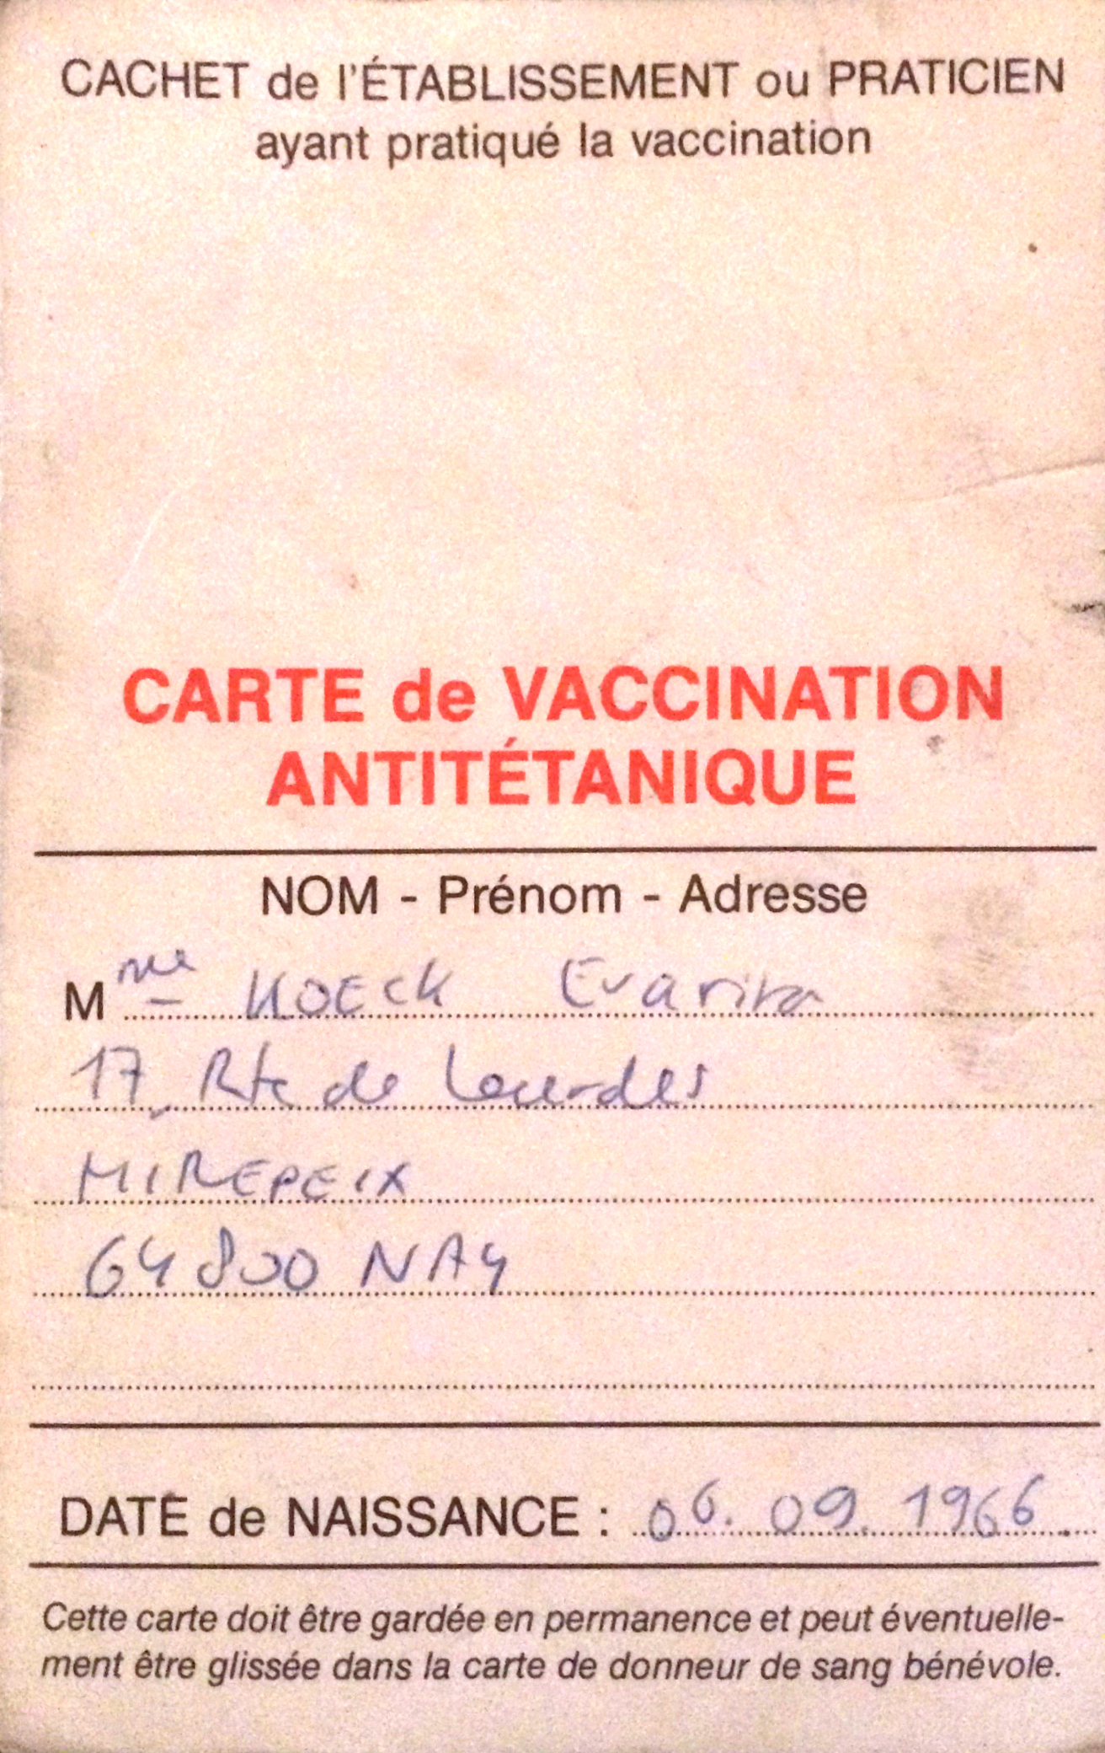

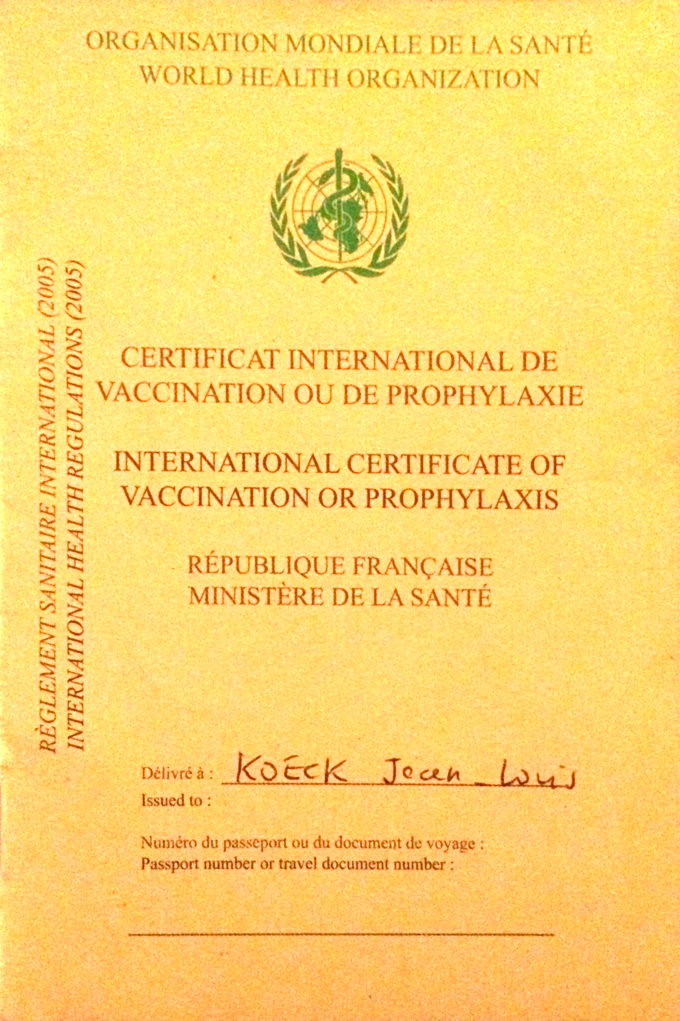
Gestion inappropriée de l’information sur la vaccination
Support inadapté : papier ou enregistrements numérisés non reliés
Information non ou insuffisamment structurée
Multiplicité des lieux, acteurs et modes d’organisation

Slide 9
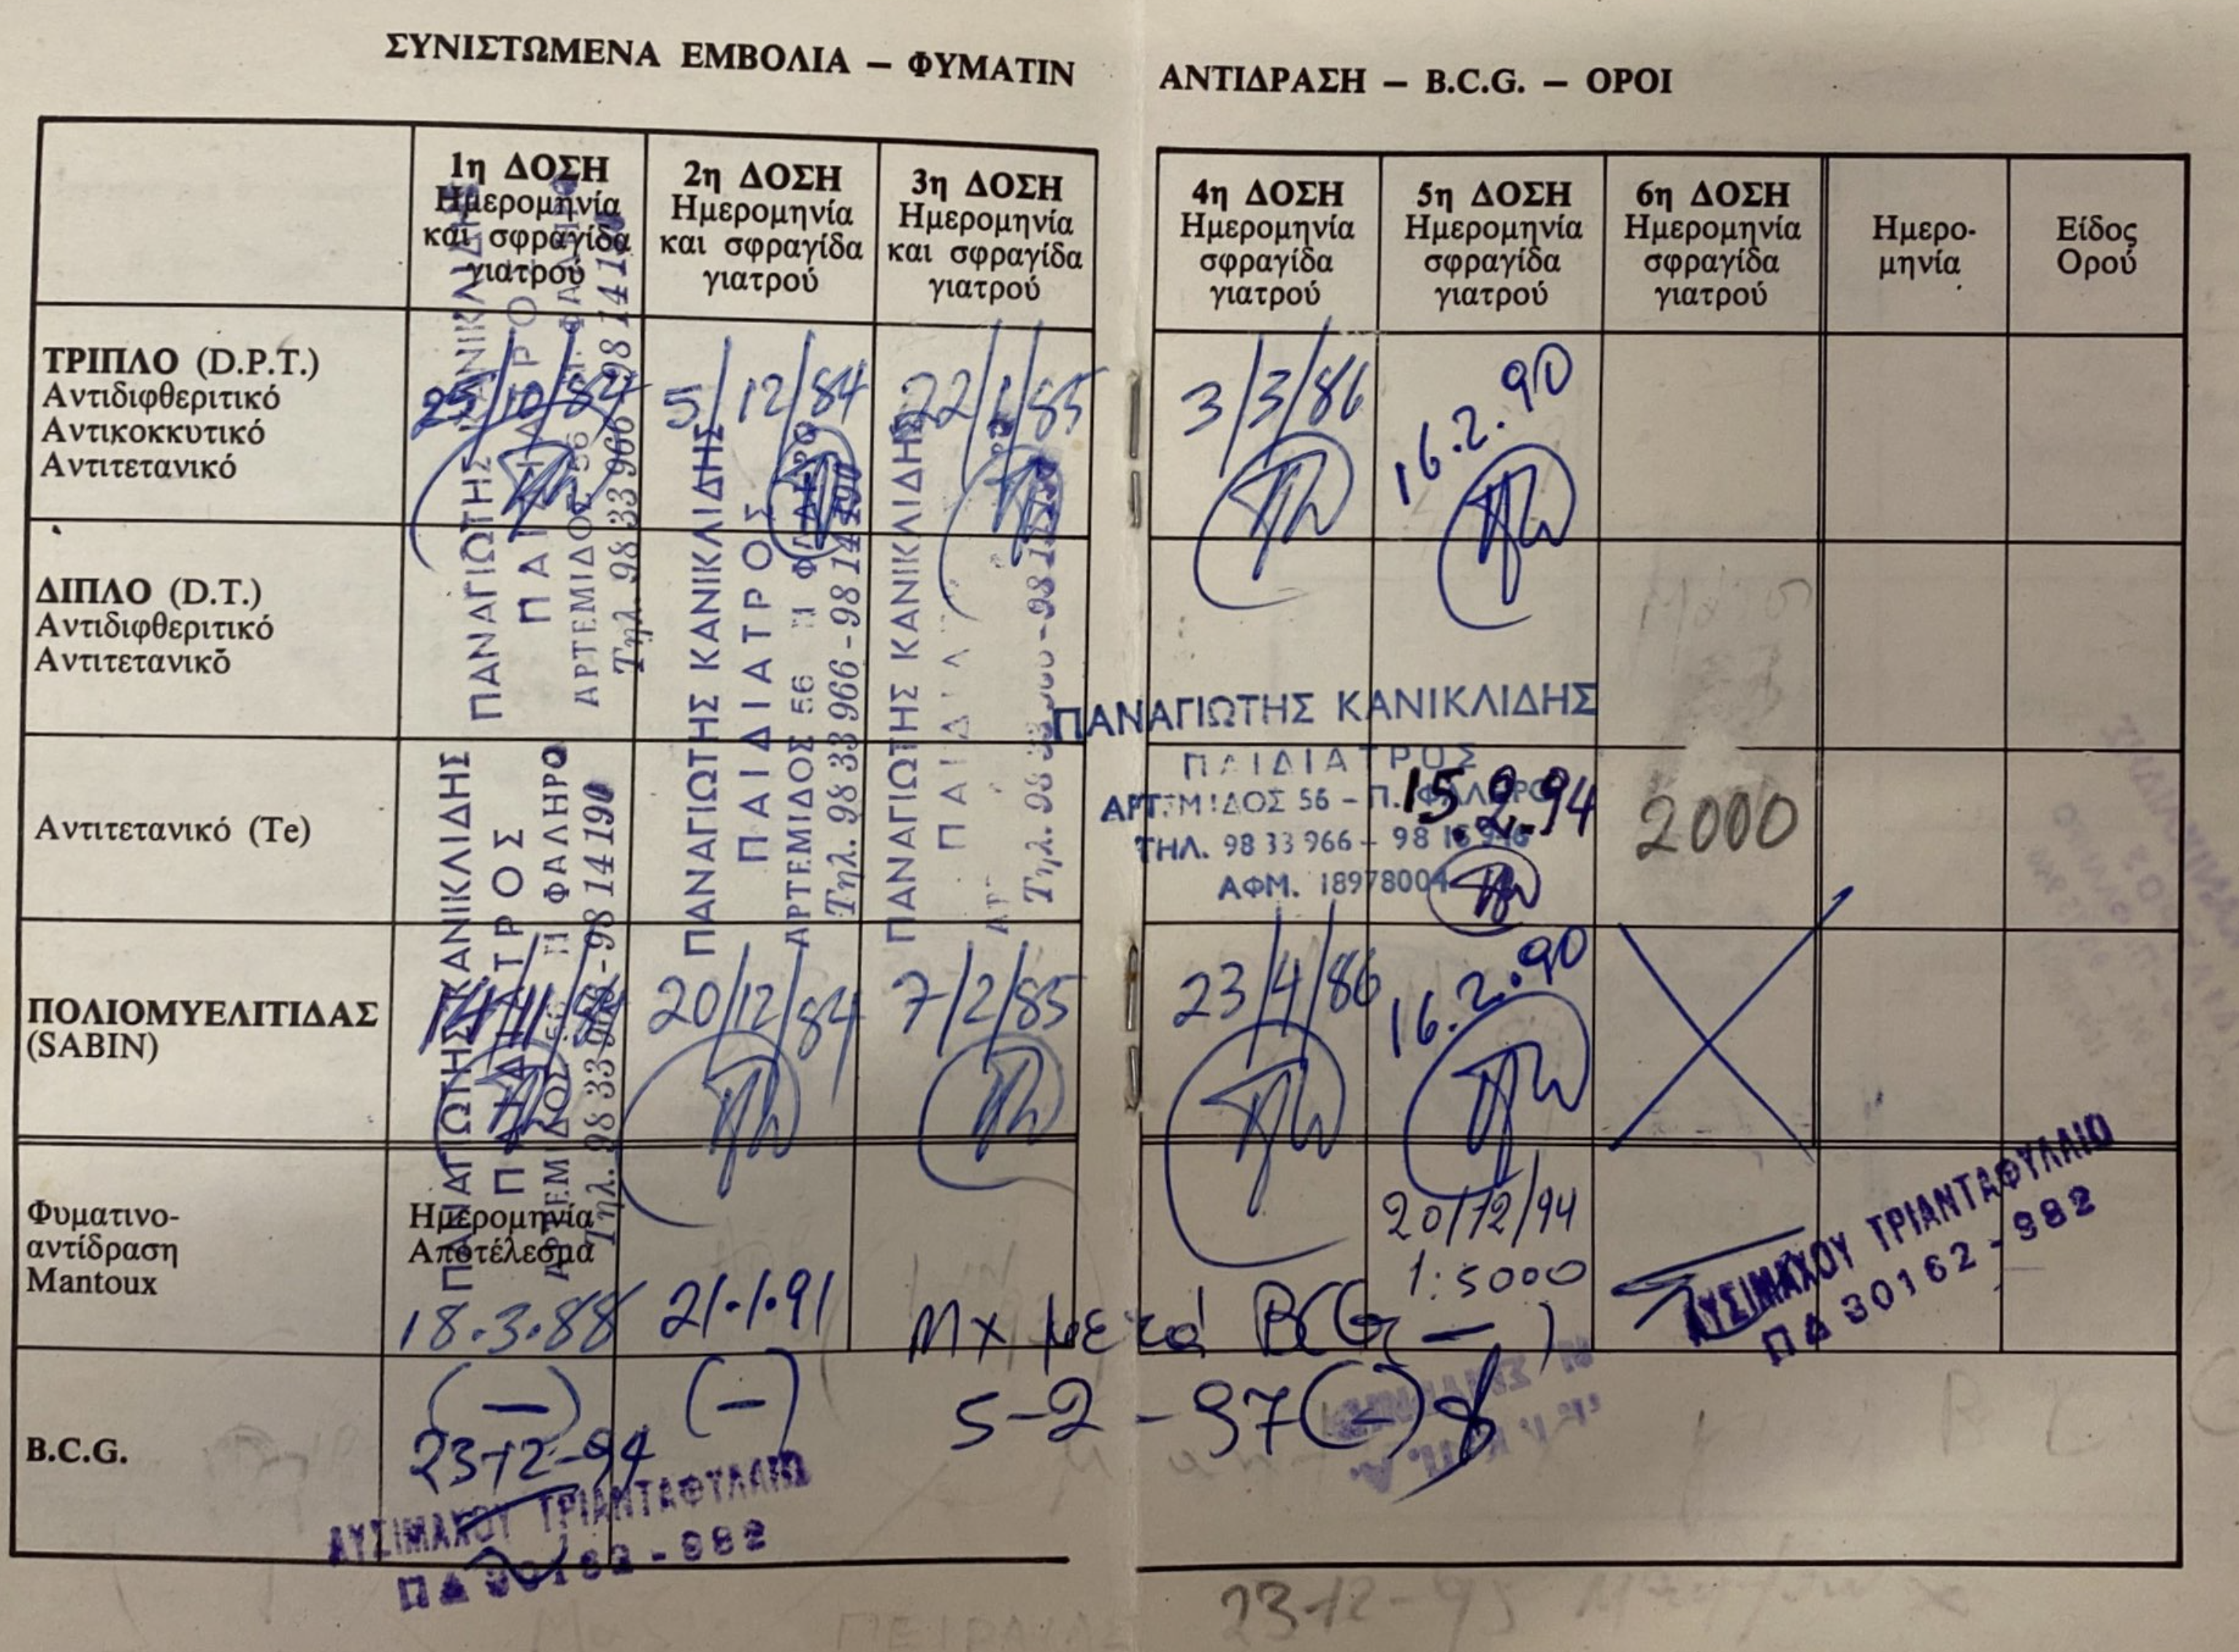
Grèce

Slide 10
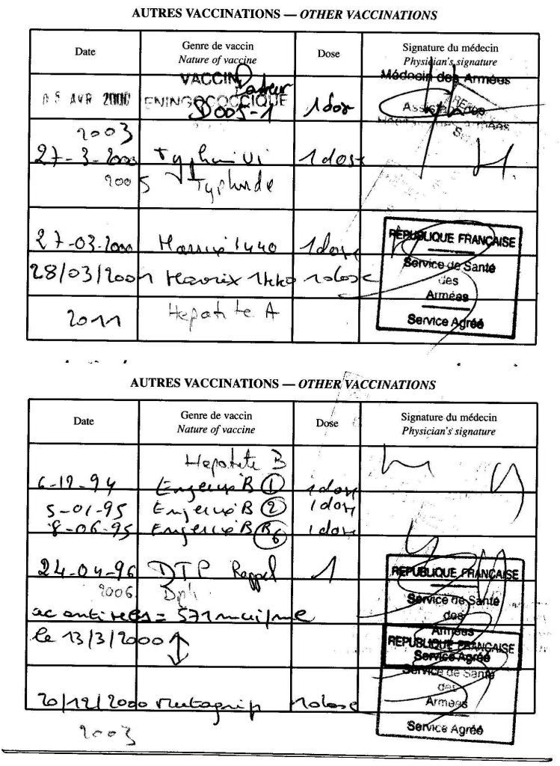
France

Slide 11
Systèmes d’information pour la vaccination (SIV)
27 SIV étudiés
Informations sur la représentation des vaccins pour 21 d'entre eux
Souvent plusieurs représentations coexistent
12 utilisent le code pharmaceutique national
11 utilisent un codage local dédié au vaccin
10 utilisent le codage ATC de l'OMS
2 utilisent la version internationale de la SNOMED-CT
2 utilisent une extension nationale de la SNOMED-CT

Slide 12
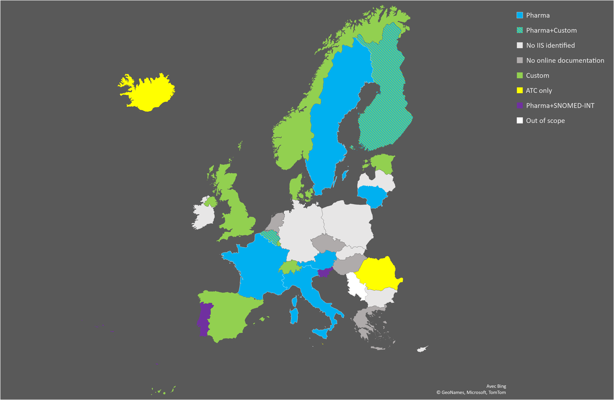
Diversité des terminologies utilisées en Europe

Slide 13
Interopérabilité sémantique : nécessité d’une nomenclature unifiée des vaccins

Slide 14
Pourquoi une nomenclature unifiée des vaccins ?
Améliorer la qualité et la transparence de l'information sur les vaccins
Numériser tout type de trace physique existante de vaccin
Alimenter les dossiers électroniques de santé ou de vaccination
Assurer le stockage à long terme des historiques vaccinaux
Produire des certificats de vaccination compréhensibles par les citoyens
Interpréter les historiques vaccinaux dans une grande variété de pays et de contextes
Permettre l’utilisation de systèmes d'aide à la décision

Slide 15
Nomenclature unifiée des vaccins
Catalogue complet de dénominations
  Vaccins commercialisés ou ayant été commercialisés dans chaque pays
  Noms commerciaux, de valences ou de maladies :
  Neisvac, Pentacoq, DTP, DTCa ou Tdap (Etats-Unis), grippe…
Structuration de l’information portée par chaque vaccin : valences
  La valence est la plus petite unité fonctionnelle d'un vaccin, dont la connaissance est nécessaire et suffisante pour évaluer le statut vaccinal d'un individu contre un agent infectieux spécifique (ou des sous-espèces de cet agent) et pour planifier la dose suivante de vaccin, le cas échéant.
  Une valence représente un antigène ou un groupe pertinent d'antigènes spécifiques d'un agent infectieux cible donné ou de sous-espèces (tels que des sérotypes ou des protéines communes).

Slide 16
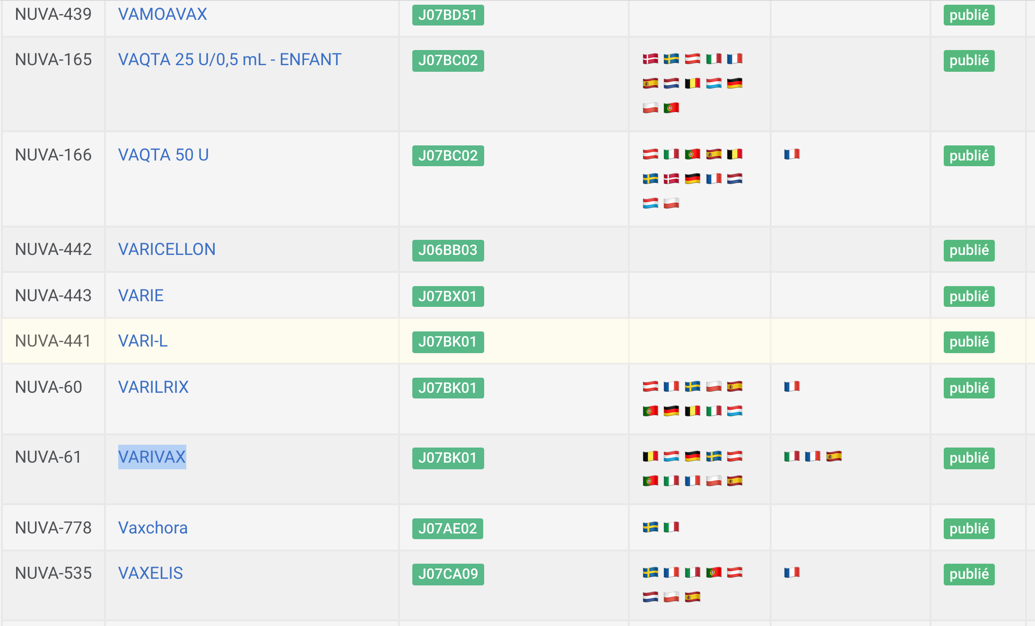

Slide 17
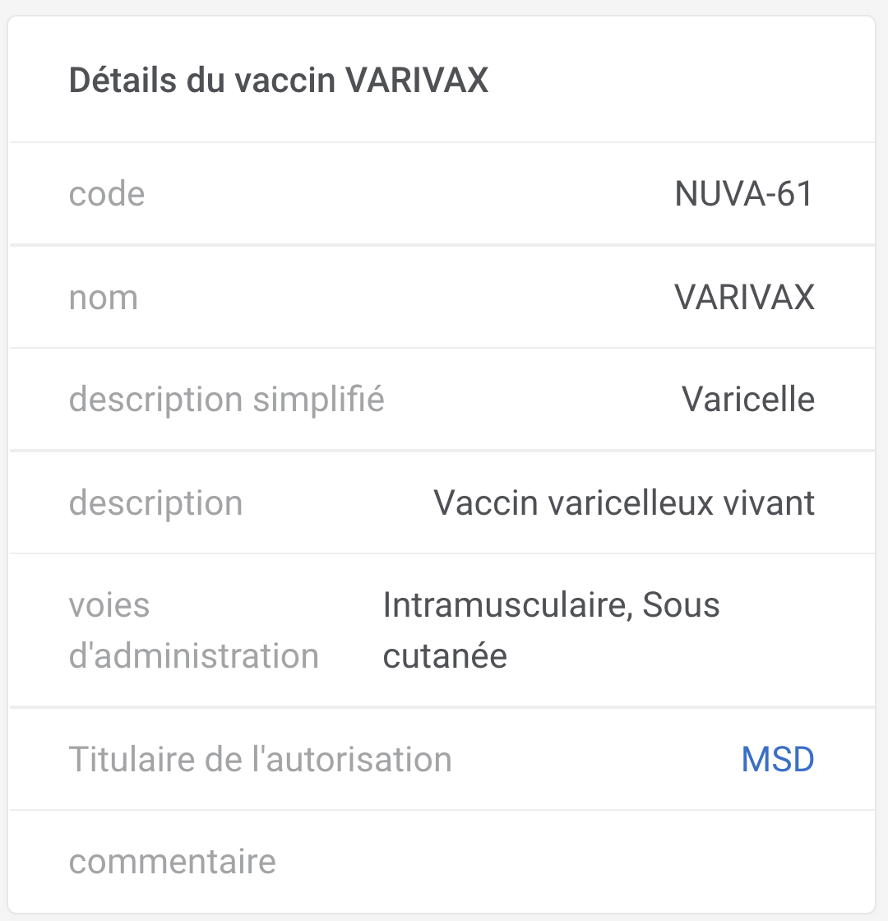
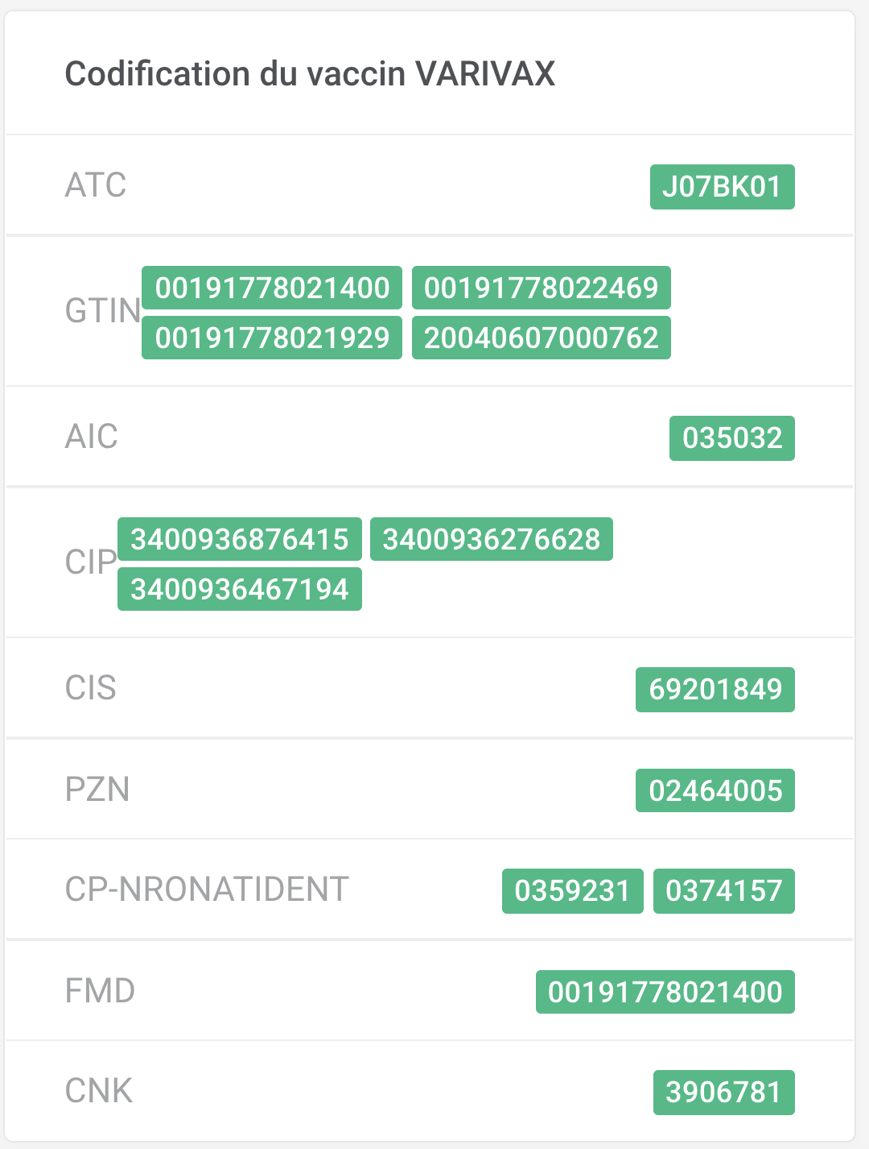

Slide 18
Le numérique pour prendre en compte la complexité et l’évolution rapide des recommandations vaccinales

Slide 19
Recommandations vaccinales grippe H1N1 2009 :
“feuille brésilienne”
Complexité des recommandations vaccinales à un moment donné.

Slide 20
VAXZEVRIA (COVID-19 Vaccine AstraZeneca)
Date | Première dose | Seconde dose
29 janvier | ≥ 18 ans | 4 à 12 semaines
2 février | 18-64 ans | 9 à 12 semaines
2 mars | ≥ 18 ans | 12 semaines
19 mars | ≥ 55 ans | 12 semaines
9 avril | < 55 ans | 12 semaines, mais avec un vaccin à ARN messager
+ adaptations : profil santé, géographie, variants…

Slide 21
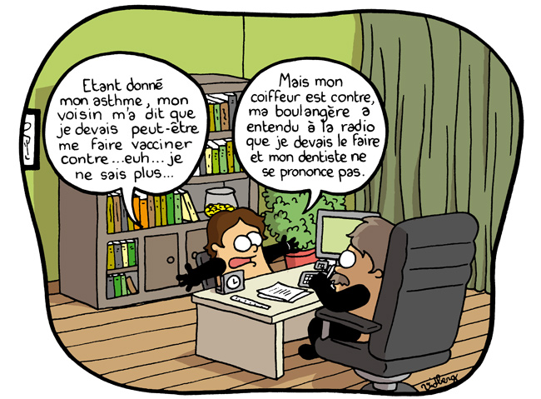
Recommandations complexes et d’évolution rapide
difficultés d’application et messages discordants
hésitation vaccinale

Slide 22
Transmission et perception de l’information sur la vaccination
Perception inversée de la balance bénéfices-risques de la vaccination par les citoyens
Données factuelles non consolidées, tardives ou de qualité insuffisante pour une prise de décision en santé publique adaptée
La transmission de l’information factuelle est difficile, sa compréhension par les destinataires n’est pas garantie
Les difficultés d’accès à une information de qualité sont amplifiées par les biais cognitifs liés à internet et à l’usage des réseaux sociaux

Slide 23
Rôle d’internet dans l’augmentation de l’hésitation vaccinale
Construction sociale de la maladie et de sa causalité
  Vaccin anti-hépatite B et sclérose en plaques
  Aluminium et myofasciite à macrophages
Diffusion transversale de fausses informations
  Réseaux sociaux
  Biais cognitifs
  Simplification
  Perception inversée du rapport bénéfices/risques

Slide 24
Exemple : le biais de confirmation
Le biais de confirmation, également dénommé biais de confirmation d'hypothèse, est le biais cognitif qui consiste à privilégier les informations confirmant ses idées préconçues ou ses hypothèses ou à accorder moins de poids aux hypothèses et informations jouant en défaveur de ses conceptions

Slide 25
Un système d’aide à la décision vaccinale : pourquoi ?
Réduire la fracture qui existe entre la connaissance des experts et l’information des citoyens
Maximiser les bénéfices de la vaccination et minimiser les risques d’erreur de pratique vaccinale
Prendre en compte la complexité des recommandations et leurs évolutions en temps réel grâce à un système de règles directement mis à jour par les experts
Personnaliser les recommandations vaccinales et aider les personnes comme les professionnels de santé à prendre des décisions
Permettre le partage et une interprétation commune des informations entre les différents acteurs du parcours vaccinal : réduire les discordances

Slide 26
Un système d’aide à la décision vaccinale : comment ?
Système déterministe et prouvable dédié à la vaccination
  Système de règles combinatoire et non hiérarchique
  Déterministe : règles qui interprètent l’information sur la vaccination
  Prouvable : tests automatisés de non régression
Administration des règles
  Règles rédigées en autonomie par les experts : interface experts dédiée
  Flexible et réactif (≤ 48 h)
  Ensemble isolé de règles pour un territoire ou une institution
  Multi-langues

Slide 27
Compte tenu des caractéristiques individuelles de la personne (âge, sexe, état de santé, entourage, conditions de vie et de travail),
Contre quelles maladies devrait-elle être vaccinée ?
Pourquoi ?

Slide 28
Sachant maintenant contre quelles maladies cette personne devrait être vaccinée,
Est-elle à jour de ses vaccinations ?
Quelle est la date de la prochaine dose ?

Slide 29
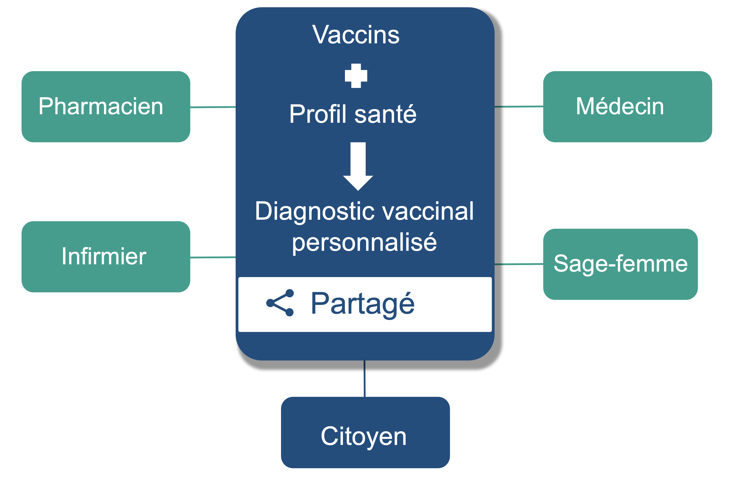

Slide 30
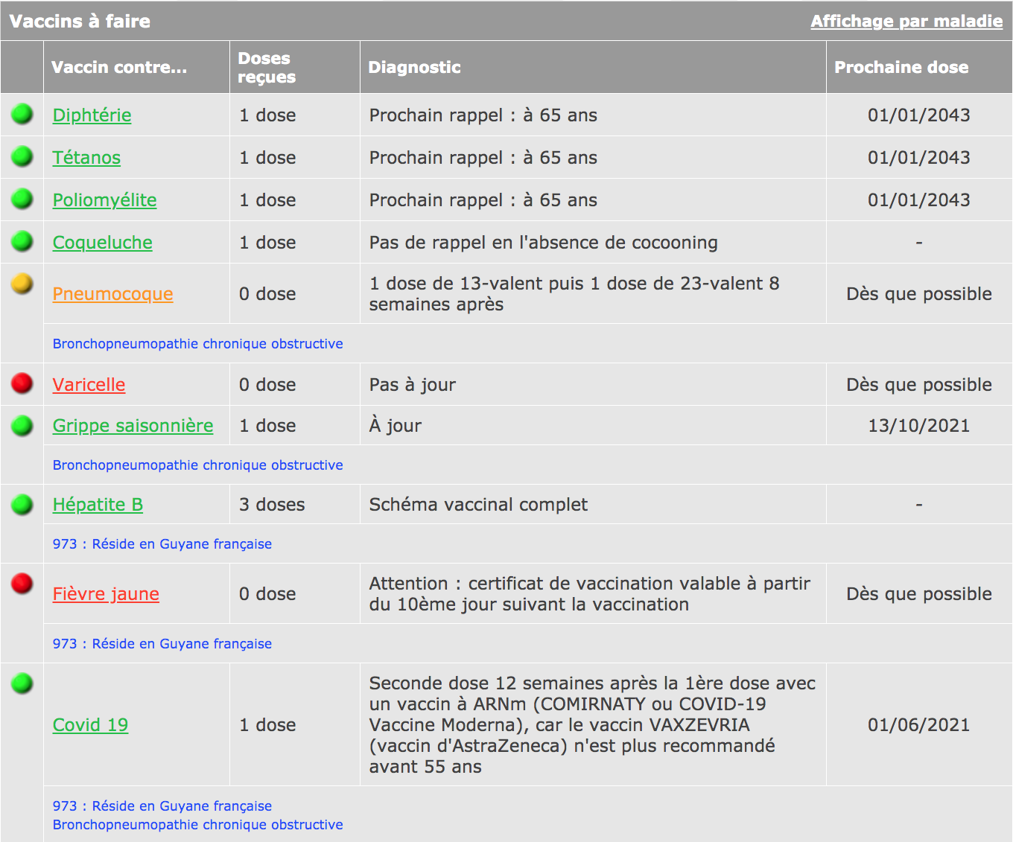

Slide 31
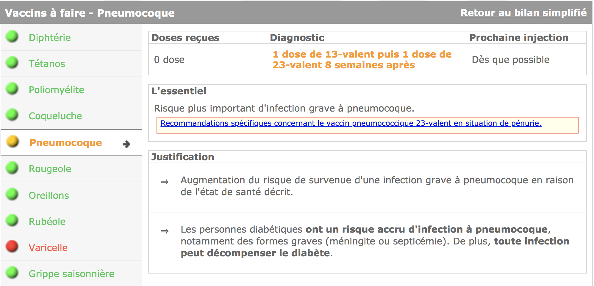

Slide 32
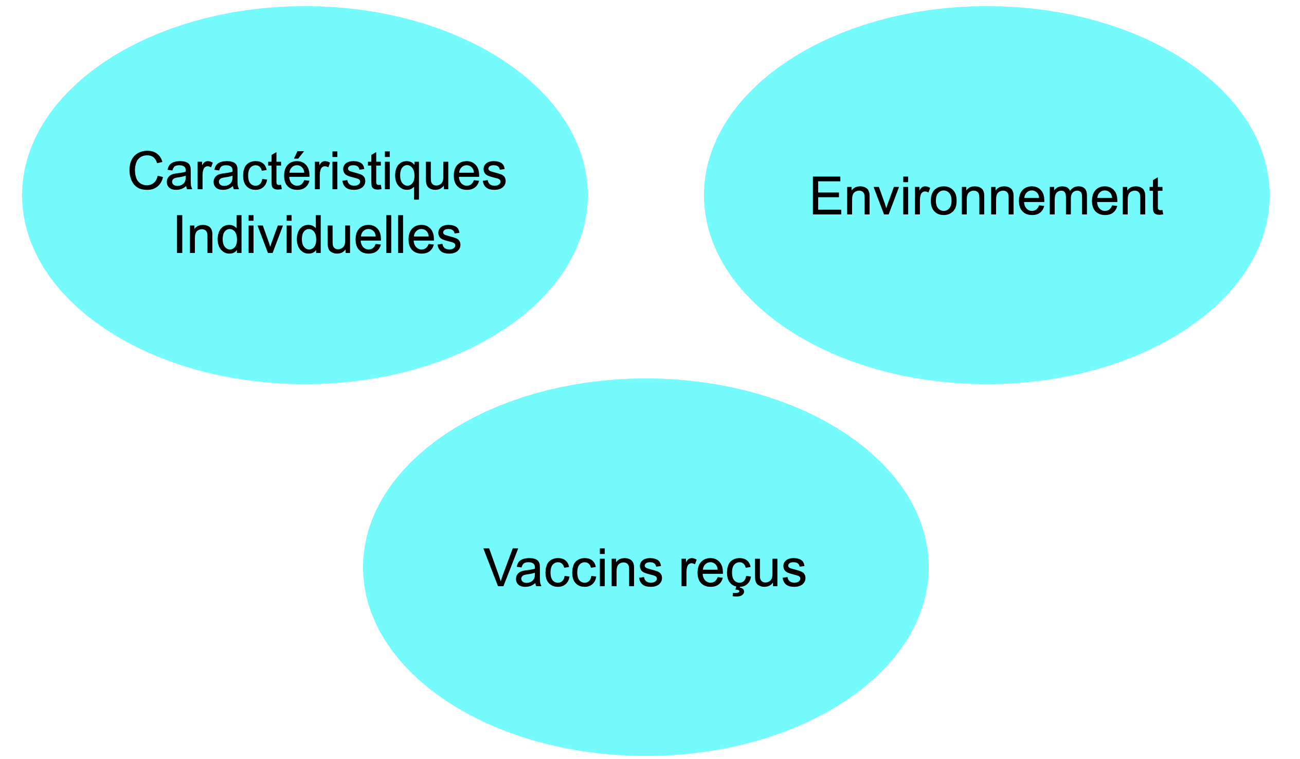
Critères pris en compte
Facteurs de risque ou de protection concernant les
maladies à prévention vaccinale

Slide 33
Caractéristiques individuelles
Physiologiques
Conditions de vie ou de résidence
Profession et conditions de travail
Antécédents, allergies
Affections chroniques en cours, immunodépression
Environnement
Géographie
Saison
Epidémie
Disponibilité en vaccins

Slide 34
De l’information à l’action
Prémisse
  Nombre de doses
  Intervalles entre les doses
  Caractéristiques vaccins
  Date de naissance
  Age à chaque dose
  Profil individuel
  Saison
  Séjour dans un autre pays
Action
  Statut vaccinal
  Niveau de protection
  Diagnostic vaccinal personnalisé
  Calcul date prochaine dose
  Envoi dates par email/SMS
  Messages personnalisés
  Partage d’information
  Indicateurs (couverture vaccinale…)

Slide 35
Effet nudge
« Le nudge ou « coup de pouce » est un aspect de l'architecture du choix qui modifie le comportement des gens d'une manière prévisible sans leur interdire aucune option ou modifier leurs motivations économiques. L'intervention doit être simple et facile à esquiver : ce n’est pas une règle à appliquer. Mettre l’évidence directement sous les yeux est considéré comme un coup de pouce. Interdire uniquement ce qu’il ne faut pas faire ou choisir ne fonctionne pas. »
Richard Thaler et Cass Sunstein 2008 - Nudge : Améliorer les décisions concernant la santé, la richesse et le bonheur.

Slide 36
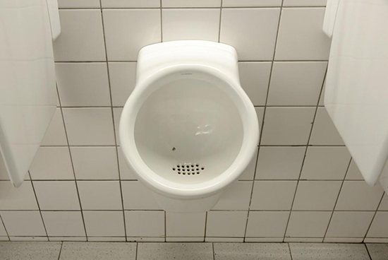
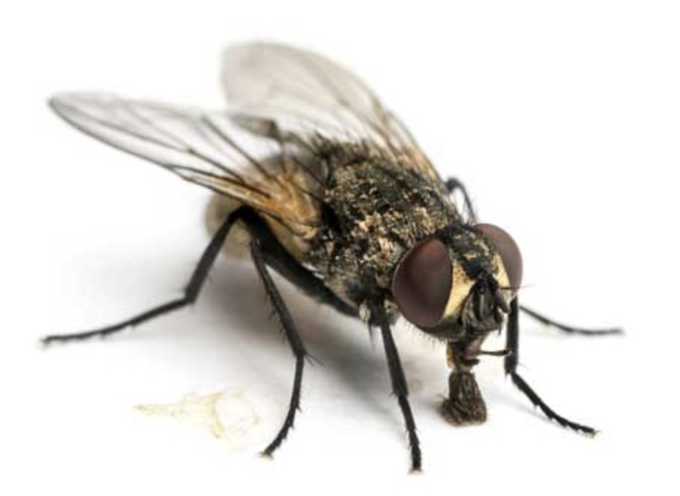
Effet nudge : exemple
A l’aéroport d’Amsterdam, de fausses mouches ont été apposées au fond des urinoirs afin d'inciter leurs utilisateurs à bien viser.
Résultat : réduction de 80 % des dépenses de nettoyage des toilettes.

Slide 37
Marketing social
Le marketing social recourt aux principes et aux techniques du marketing dans le but d'amener un public cible à accepter, rejeter, modifier ou délaisser volontairement un comportement dans son intérêt, dans l'intérêt d'un groupe ou dans l'intérêt de l'ensemble de la société.

Slide 38
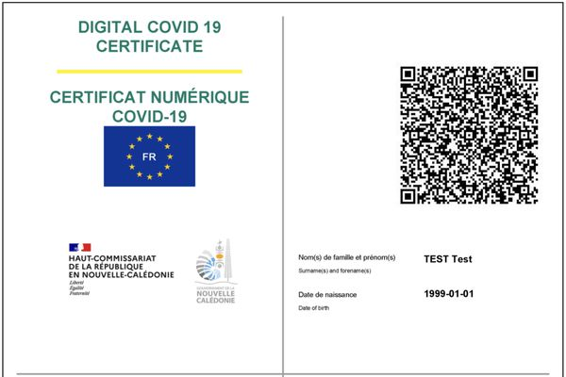
Passe sanitaire : cryptographie asymétrique
une clé privée sert à signer le certificat
une clé publique sert à vérifier cette signature
document infalsifiable

Slide 39
Perspectives
Un carnet de vaccination intégré
Un carnet de vaccination du citoyen européen

Slide 40
Intégration à l’Espace Numérique de Santé
(ENS)

Slide 41
Ce qu’apporte l’ENS à une application
Un référencement (sécurité, interopérabilité et éthique)
La possibilité d’importer ou d’exporter :
  quelques mesures de santé
  des réponses textuelles à un questionnaire santé
  un historique vaccinal
  des documents d’expression personnelle dans le Dossier médical partagé (DMP)
  des entrées d’agenda
Les imports et exports sont conditionnés par des règles strictes :
d’appariement avec un compte ENS
d’attribution volontaire de droits d’accès à l’application

Slide 42
Le carnet de vaccination numérique du citoyen européen

Slide 43












Différents usages dans différents pays
Professionnel de santé
Citoyen
Autres utilisateurs
Présentation adaptée à l’utilisateur
Cadre d’interopérabilité
Aide à la décision personnalisée conforme à la politique vaccinale du pays
Entrepôts de données
Enregistrement et consolidation
Échange avec systèmes d’information tiers

Slide 44
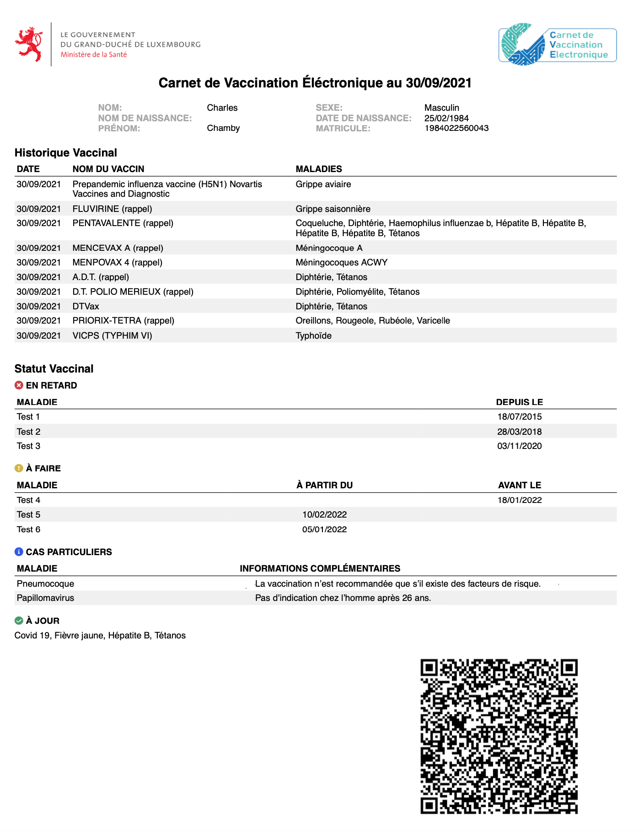
Encodage de l’historique vaccinal dans un QR code et importation possible dans un système d’information tiers

Slide 45
Des données pour surveiller et agir

Slide 46
Piloter la gestion de la vaccination
Consolidation possible des données dans un territoire de santé
Détection des territoires avec une couverture vaccinale basse
Calculer l’impact d’une nouvelle recommandation sur la consommation de vaccins, anticipation du risque de pénurie
Exemple : connaître le nombre d’enfants de 6 à 8 mois voyageant en zone épidémique pour la rougeole

Slide 47
Mieux connaître le circuit logistique et clinique du vaccin
Où, quand, à qui et par qui le vaccin a été administré
Délai sortie de la chaine de production - administration
Délai entre la délivrance par le pharmacien et l’administration
Prévention des fraudes et de l’utilisation de faux vaccins

Slide 48
Pharmacovigilance renforcée
Initiée par le vaccinateur ou automatisée (vaccin PGR)
Participation de la personne vaccinée : confiance +++
Renvoi simplifié de l’information par le vacciné : email, SMS
Intégration des réponses dans un tableau de bord intégré dans l’interface du vaccinateur
Rétroinformation des personnes vaccinées et visualisation de leur participation
Tableau de bord destiné au centre régional de pharmacovigilance

Slide 49
Possibilités offertes par le contact direct des personnes vaccinées
Retrait de lots. Exemple : Meningitec - Envoi d’un message à tous les titulaires d’un CVE ayant reçu (ou dont les enfants ont reçu) l’un des lots retirés
Epidémie : inviter les personnes à risque à contacter leur médecin pour mettre à jour leur vaccination
Prévenir la survenue d’effets indésirables

Slide 50
Détecter un événement anormal et désamorcer les polémiques
Exemple 1 : détection rapide d’une association entre Pandemrix et narcolepsie
Exemple 2 : détection rapide et précise des cas d’invagination intestinale après vaccination contre les rotavirus
Prise en charge précoce d’un événement grave et désamorçage des polémiques

Slide 51
Prévention ou réduction des conséquences des effets indésirables post-vaccinaux
Exemple : vaccination contre les rotavirus
Envoi d’un SMS aux parents 3 jours après l’injection pour prévenir du risque d’invagination intestinale et donner la conduite à tenir si des symptômes évocateurs apparaissent

Slide 52
Exemple d’intervention
Epidémie de rougeole à Bordeaux

Slide 53
Données disponibles insuffisantes
Très peu de données disponibles
> 50 % des cas : données déclaratives
Si documentation : dates d’administration des doses non disponibles

Slide 54
Information personnalisée des personnes concernées
Email + SMS à toutes les personnes résidant dans le territoire concerné par l’épidémie et non à jour de leur vaccination contre la rougeole (0 ou 1 dose)
Email + SMS à toutes les personnes résidant dans le territoire concerné par l’épidémie, ayant reçu deux doses d’un vaccin contre la rougeole, mais dont la première dose a été réalisée avant l’âge de 12 mois
→ Troisième dose recommandée en situation épidémique

Slide 55
Email
Une épidémie de rougeole touche actuellement la métropole bordelaise. Depuis novembre dernier, 77 cas y ont été recensés, dont 12 hospitalisations.
L’épidémie peut s’étendre rapidement puisqu’une personne contaminée par la rougeole peut infecter entre 15 et 20 autres personnes.
Par mesure de prévention, et pour limiter l’épidémie, l’Agence régionale de santé vous recommande de contacter dans les meilleurs délais votre médecin pour mettre à jour votre vaccination contre cette maladie qui peut avoir des conséquences graves pour votre santé.
Pour en savoir plus…

Slide 56
SMS
Une épidémie de rougeole touche actuellement la métropole de Bordeaux. Nous vous recommandons de contacter dans les meilleurs délais votre médecin pour mettre à jour votre vaccination contre cette maladie, qui peut avoir des conséquences graves pour votre santé.
Plus d’information sur l’épidémie et sur la rougeole sur le site de l’ARS Nouvelle-Aquitaine.
Ce message vous est adressé par l’Agence régionale de santé Nouvelle-Aquitaine et mesvaccins.net.

Slide 57
Mesure de la couverture vaccinale

Slide 58
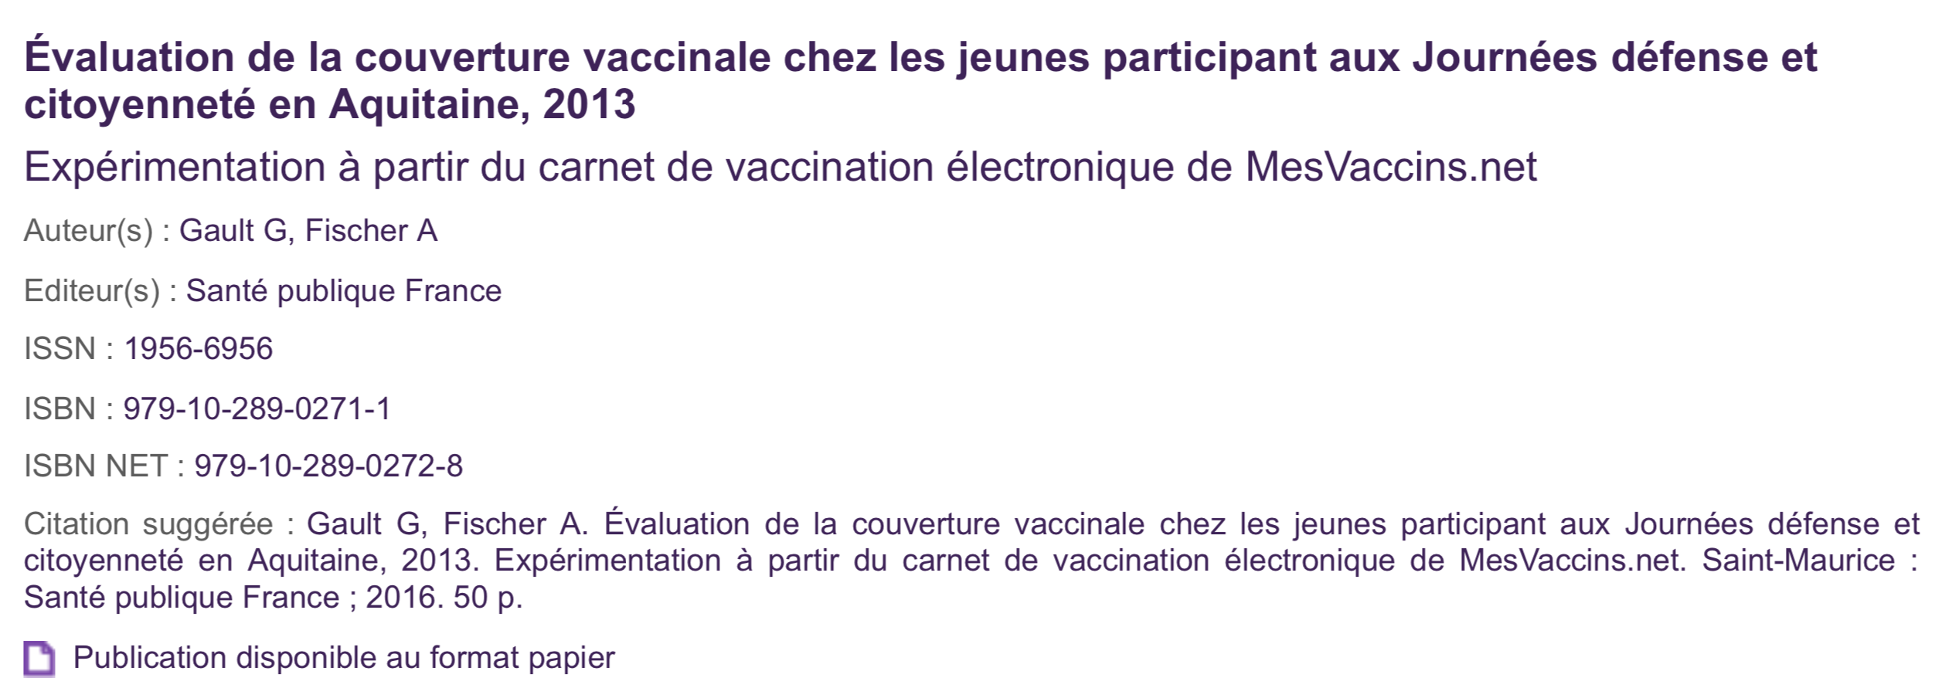
Couverture vaccinale chez les jeunes citoyens en Aquitaine

Slide 59
Suivi de la couverture vaccinale
Couverture vaccinale
Nombre de personnes à jour
Nombre de personnes à vacciner
Sélection
groupe à risque
De
…..
ans
à
…..
ans
 Asthme
 Professionnel de santé
Caractère approprié des antigènes utilisés, concentration, nombre de doses et intervalles entre les doses vaccinales, âges de vaccination

Slide 60
Couverture vaccinale
Exhaustivité possible dans certaines populations
  Transplantés
  Cohorte de patients infectés par le VIH
Création de CVE dans un échantillon de la population
  Médecins participant au réseau Sentinelles
  Médecins utilisant un logiciel intégrant le CVE
Intégration aux logiciels métiers
  Médecine scolaire ou universitaire
  Médecine du travail
  Médecine générale ou pédiatrie
  Système d’information hospitalier

Slide 61
Vaccination contre la grippe
Délivrance et administration effective de la vaccination
Efficacité vaccinale (Test negative design) selon le nombre de doses reçues les années précédentes
Création automatisée de CVE à l’hôpital : l’information sur la maladie et les déterminants de santé des patients peuvent être confrontés aux données vaccinales

Slide 62
Intérêt médico-économique : utilisation du CVE dans les services d’urgence chez les 18-64 ans exposés à un risque tétanigène
Population exposée / an : 1.383.000
Avec traces vaccinales : 164 577 (11,7 %)
Stratégie avec test rapide : 15.482.000 €
Hypothèse généralisation CVE : 5.716.000 €
Economie correspondante / an : 10.766.000 €
Economie par SAU / an : 17.225 €

Slide 63
Etudes socio-anthropologiques
Enquêtes auprès des titulaires de CVE
Enquêtes auprès des professionnels de santé
Littératie en santé et empowerment
Représentation du rapport bénéfices-risques
Analyse des causes de non vaccination : refus, oublis, recommandations des professionnels de santé

Slide 64
Patient
Bonjour, j'ai un message de rappel pour mon carnet Alexis indiquant qu'il faut une 3e dose de méningocoque, alors qu'il n'y a que 2 doses à faire dans le calendrier vaccinal.
Merci par avance de votre retour, cordialement
Expert
Votre enfant a donc reçu deux doses du vaccin Meningitec à 5 mois et à 6 mois. Ce schéma correspond à une primovaccination, qui doit bien être complétée par une dose de rappel à partir de l'âge de 12 mois.
Patient
Bonjour à vous, merci de votre réponse rapide.
Je vais donc voir avec mon médecin pour mon fils et son rappel. Car le médecin de sa mère avant hier disait qu'il n'y avait pas de vaccination à faire....

Slide 65

Amélioration du parcours vaccinal
Patient
Pharmacie
Hôpital
Délivrance
4
1
Splénectomie
5
Administration
Médecin traitant
2
Validation du profil santé
Chaque couleur désigne une information codifiée
Prescription
3
5
Administration

Slide 66
Un carnet de vaccination numérique pour :
La personne
  Information personnalisée
  Acteur de sa vaccination
  Mieux vaccinée, sans défaut ni excès
Le professionnel de santé
  Aide à la décision fondée sur des données factuelles
  Collaboration interprofessionnelle
  Formation continue
La santé publique
  Données en temps réel pour des actions justifiées et comprises
  Amélioration de la pharmacovigilance et de la sécurité vaccinale
  Meilleure gestion de la vaccination

Slide 67
Conclusion
Pandémie de covid 19 : accélération de l’usage du numérique
  Innovations
  Déploiements
Développement d’outils centrés sur le citoyen

Slide 68
